Slide 1



Slide 2

TRƯỜNG ĐẠI HỌC TÀI NGUYÊN VÀ MÔI TRƯỜNG TP. HCM KHOA: HỆ THỐNG THÔNG TIN VÀ VIỄN THÁM
CÔNG NGHỆ PHẦN MỀM
ĐỀ TÀI: GIT VÀ GITHUB
Giảng viên hướng dẫn: Nguyễn Thị Thảo Nguyên
Sinh viên thực hiện: Dương Anh Phụng 0350080043
Nguyễn Văn Lợi 0350080030

Slide 3
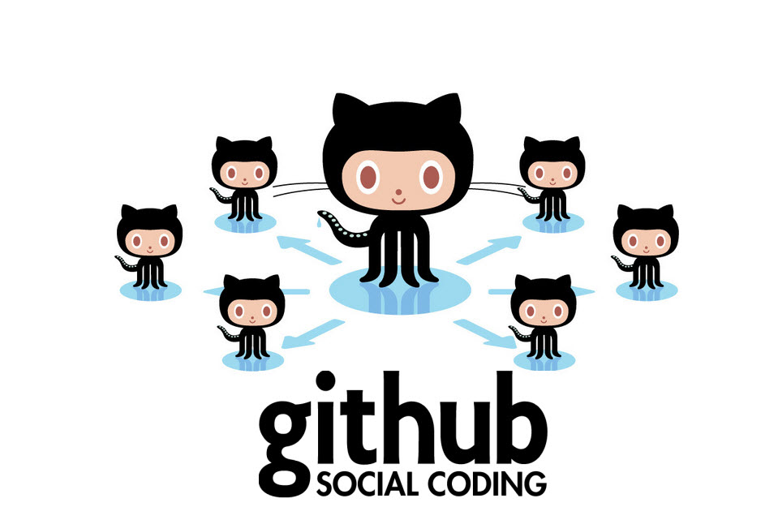

Slide 4

Tình huống
I.Giới thiệu
II.Chức năng
III.Cách làm việc
IV.Demo

Slide 5
Tình huống
Có hai anh chàng lập trình viên đang hợp tác với nhau cùng xây dựng một phần mềm cho khách hàng. Dĩ nhiên hai anh chàng này sẽ làm việc với nhau bằng cách mỗi người tự viết code một ít và gửi cho nhau qua email hoặc một phương thức gửi dữ liệu thông thường nào đó. Mỗi người sau khi nhận được code của nhau sẽ tiến hành tự xem và sửa lại, sau đó cùng nhau ráp nối vào phần mềm mà họ cần làm. Tuy nhiên, một hôm anh A bỗng nhiên vô tình viết code sai vào phần mềm dẫn tới sản phẩm bị lỗi mà trước đó cả hai anh đều không hề sao lưu lại do phần mềm quá lớn. Và thế là hai anh lại cùng nhau xây dựng lại tính năng bị lỗi và tiếp tục gửi cho nhau như vậy.

Slide 6
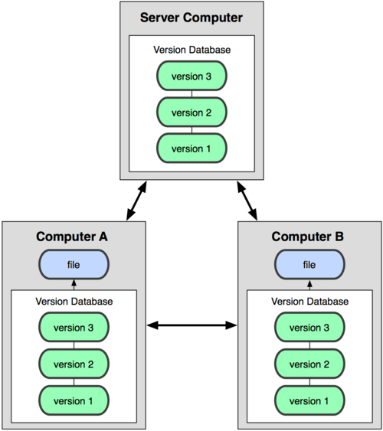
Giới thiệu
I.Git là gì ?
Git là tên gọi của một Hệ thống quản lý phiên
bản phân tán (Distributed Version Control
System – DVCS)

Slide 7
GIT
- Là một trong những hệ thống quản lý phiên bản phân tán phổ biến nhất hiện nay.
- DVCS nghĩa là hệ thống giúp mỗi máy tính có thể lưu trữ nhiều phiên bản khác nhau của một mã nguồn được nhân bản (clone) từ một kho chứa mã nguồn (repository), mỗi thay đổi vào mã nguồn trên máy tính sẽ có thể ủy thác (commit) rồi đưa lên máy chủ nơi đặt kho chứa chính.
- Và một máy tính khác (nếu họ có quyền truy cập) cũng có thể clone lại mã nguồn từ kho chứa hoặc clone lại một tập hợp các thay đổi mới nhất trên máy tính kia. Trong Git, thư mục làm việc trên máy tính gọi là Working Tree.

Slide 8
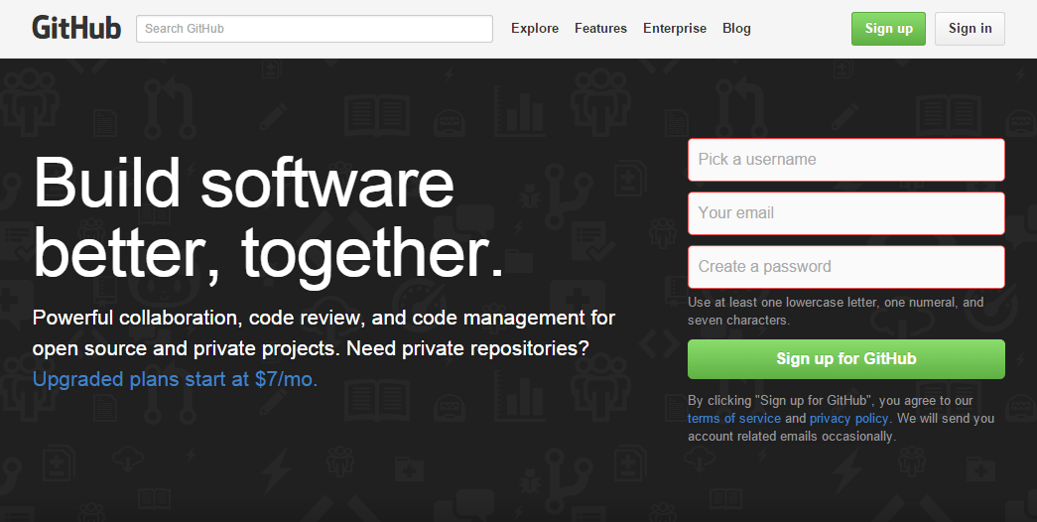
Github
I.GitHub là gì ?
Github là một dịch vụ máy chủ repository công cộng, mỗi người có thể tạo tài khoản trên đó để tạo ra các kho chứa của riêng mình để có thể làm việc.

Slide 9
Chức Năng
- Git giúp chúng ta quản lý lịch sử của các files trong source code, lưu lại các phiên bản cho mỗi lần thay đổi file.
-Chúng ta có thể dễ dàng xem logs, revert, update code mới nhất của chính mình cũng như các thành viên khác trong team.
-Cơ chế lưu trữ phiên bản của Git là nó sẽ tạo ra một “ảnh chụp” (snapshot) tương ứng với mỗi tập tin và thư mục sau khi commit, từ đó nó có thể cho phép chúng ta revert lại một ảnh chụp/phiên bản nào đó.

Slide 10

Cách làm việc
Sơ đồ

Slide 11
Có 3 khu vực đó là Working dir, Staging area, Git dir:
Git directory: Lưu trữ CSDL cho dự án của bạn.
Staging area : Là tập tin chứa trong Git directory, chứa những gì sẽ được commit.
Working directory: Bản sao của dự án, được kéo về (pulled) và lưu trên ổ cứng để chỉnh sửa.

Slide 12
Quá trình hoạt động:
Thay đổi tập tin trong Working directory.
Tổ chức tập tin, tạo ảnh (snapshot) của các tập tin trong Staging area <add>.
Đưa ảnh của tập tin đó vào Git directory <commit>.

Slide 13
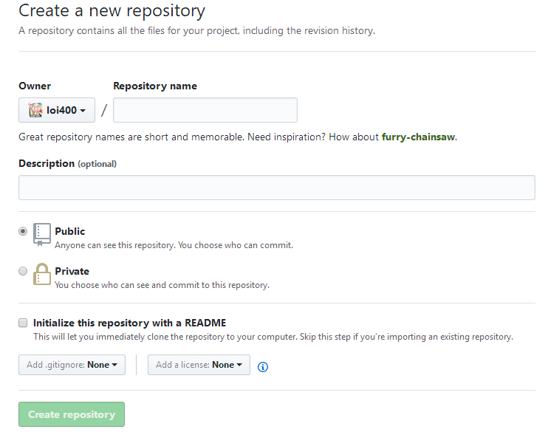
Tạo 1 repository trên Github
Các bước
- Click vào dấu + / New repository.
- Điền tên cho Repository Name ( ví dụ New_repo). Có thể thêm mô tả cho nó trong Description (optional).
- Check vào ô Initialize this repository with a README.
- Create repository.

Slide 14
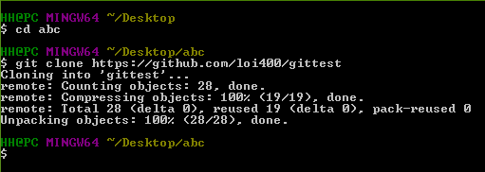
Phương thức hoạt động
Git clone
-Lệnh này sẽ sao chép toàn bộ dữ liệu trên repository và sao chép luôn các thiết lập về repository, tức là nó sẽ tự động tạo một master branch trên máy tính của bạn.
-Lệnh này chỉ nên sử dụng khi bạn cần tạo mới một Git mới trên máy tính với toàn bộ dữ liệu và thiết lập của một remote repository.

Slide 15
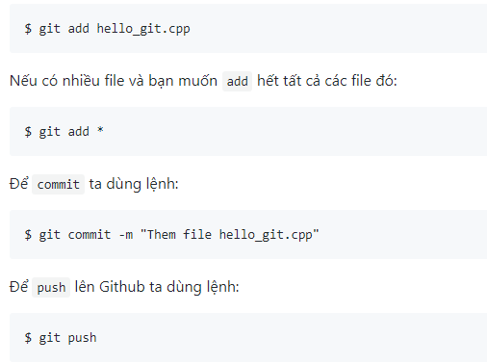
Phương thức hoạt động

Slide 16
Phương thức hoạt động
Git pull
- Lệnh này sẽ tự động lấy toàn bộ dữ liệu từ remote repository và gộp vào cái branch hiện tại bạn đang làm việc.

Slide 17
Phương thức hoạt động
Git fetch
- Lệnh này sẽ lấy toàn bộ dữ liệu từ remote repository nhưng sẽ cho phép bạn gộp thủ công vào một branch nào đó trên thư mục Git ở máy tính.

Slide 18
DEMO THỰC TẾ

Slide 19


